Slide 1


Slide 2


QUEM SOMOS

Slide 3



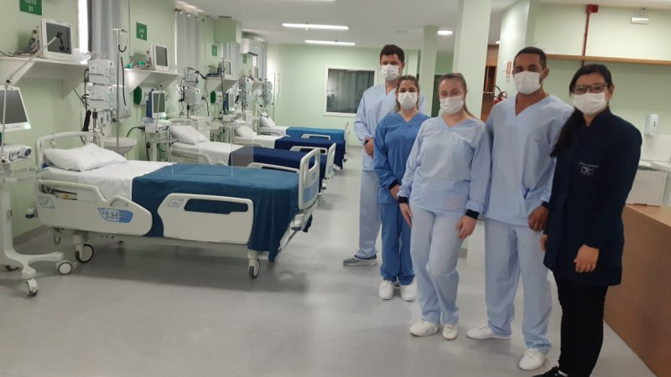

CONTEXTUALIZAÇÃO

Slide 4
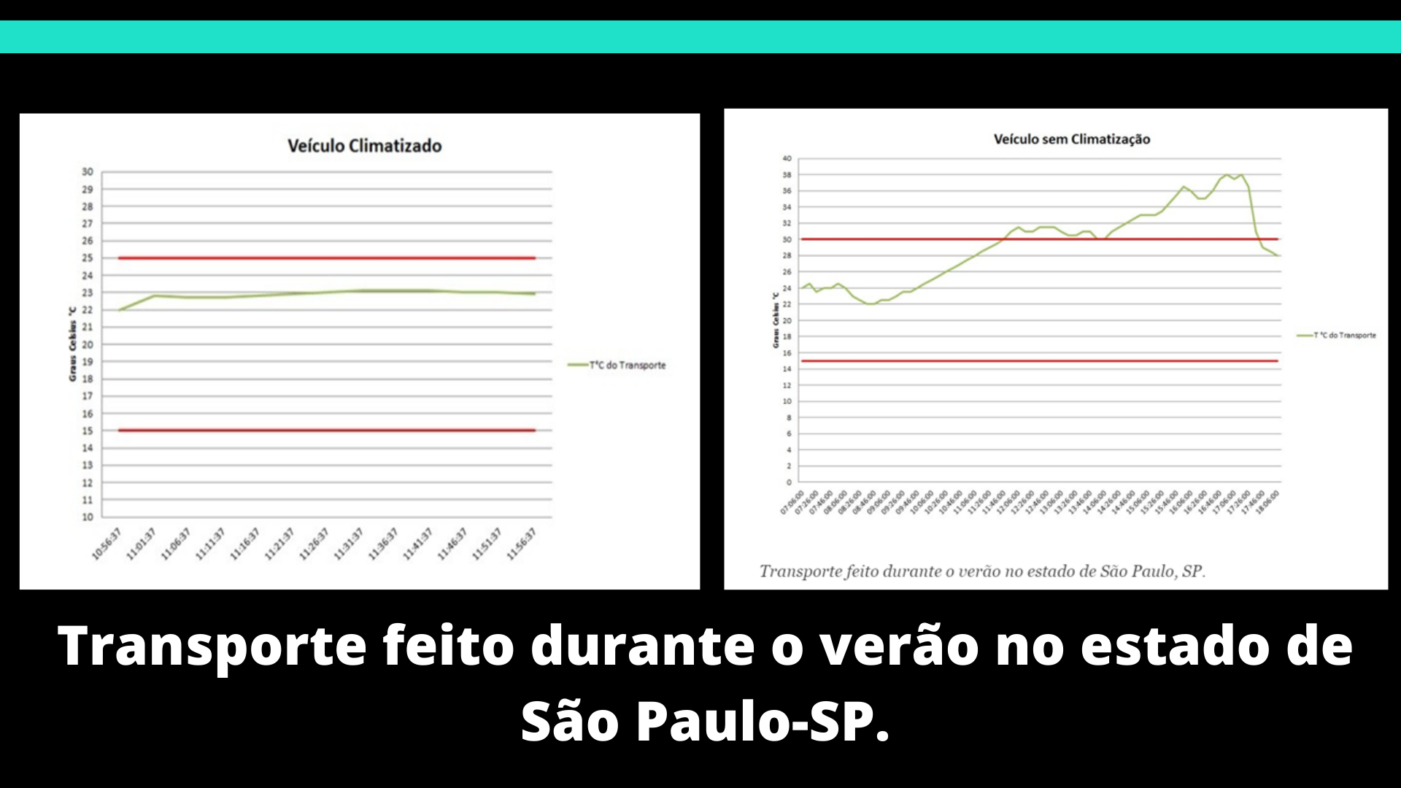

Slide 5

TecX

Slide 6
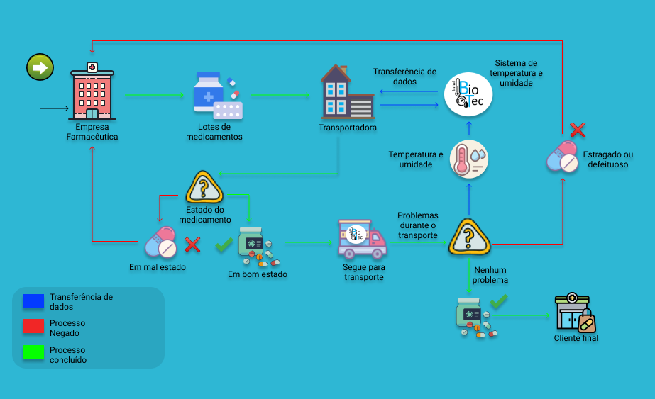
DIAGRAMA DE SOLUÇÃO

Slide 7
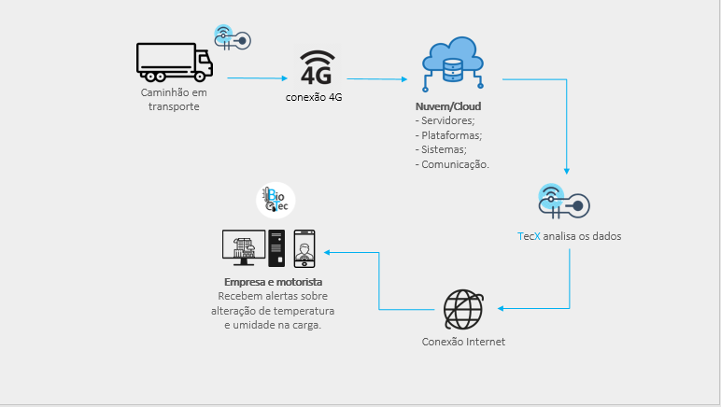
HLD

Slide 8
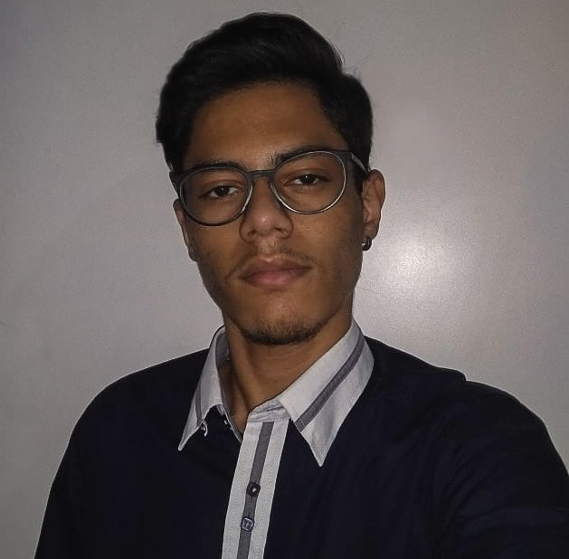
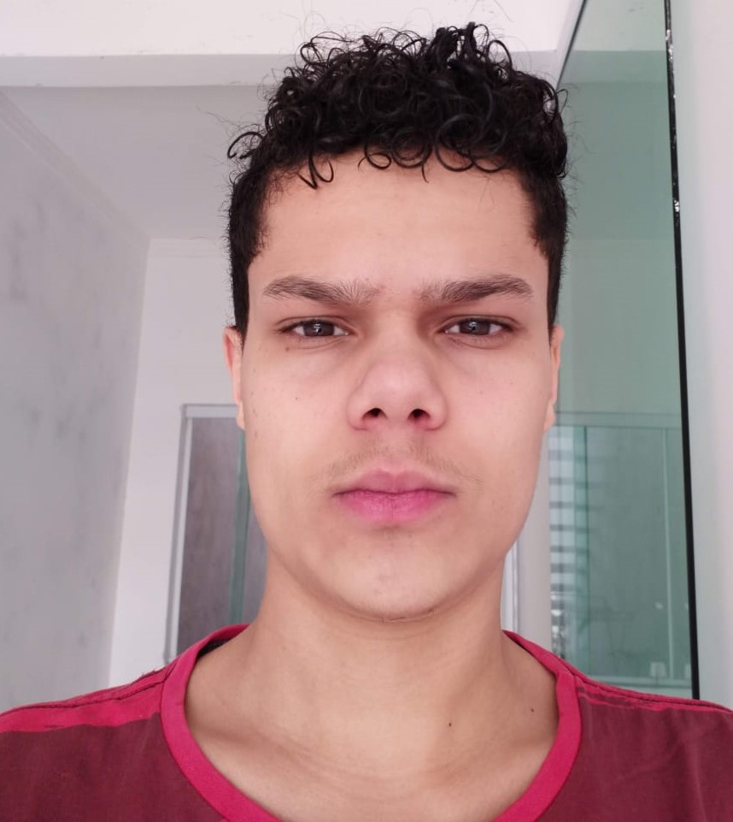
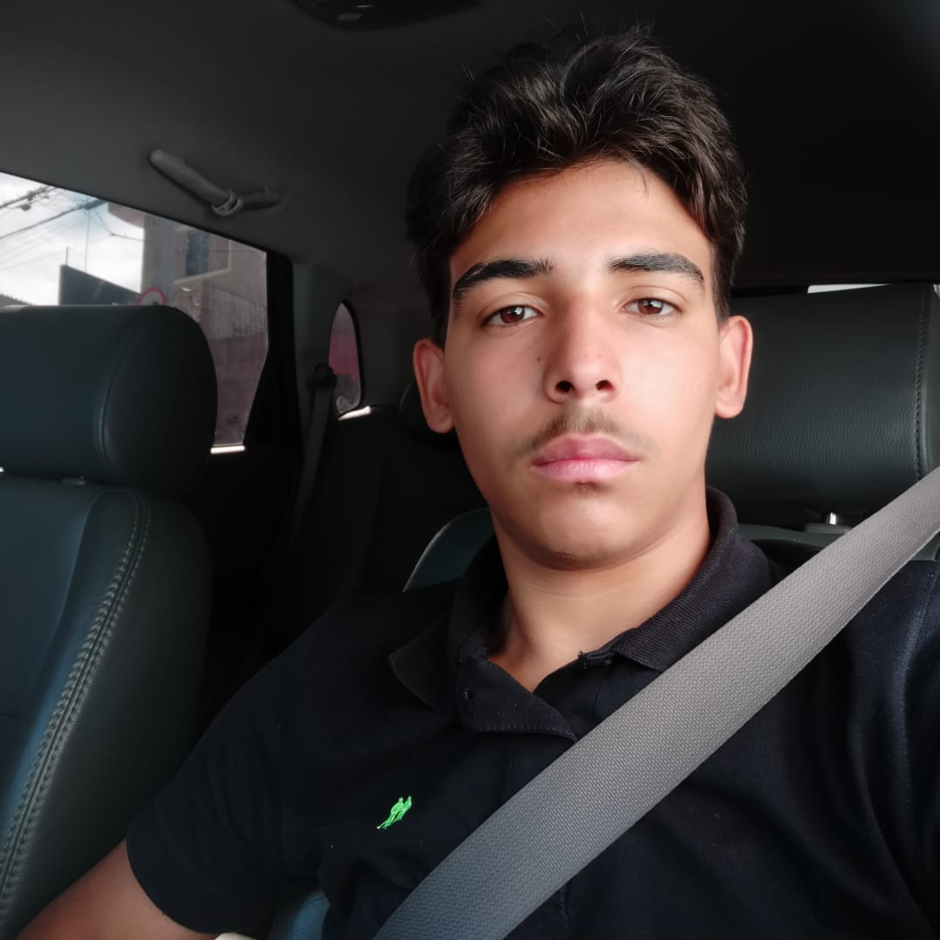
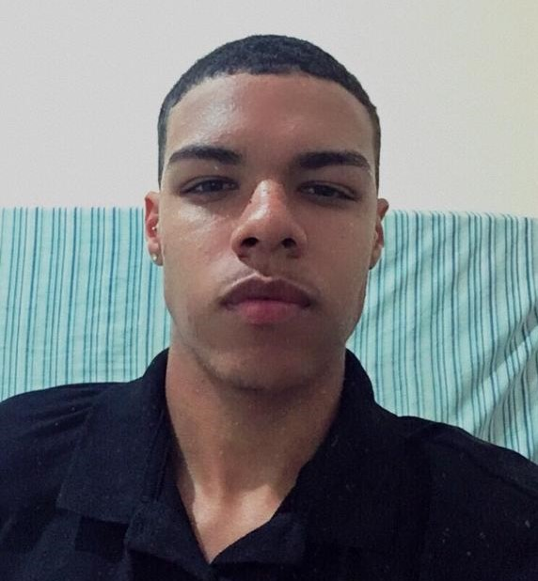
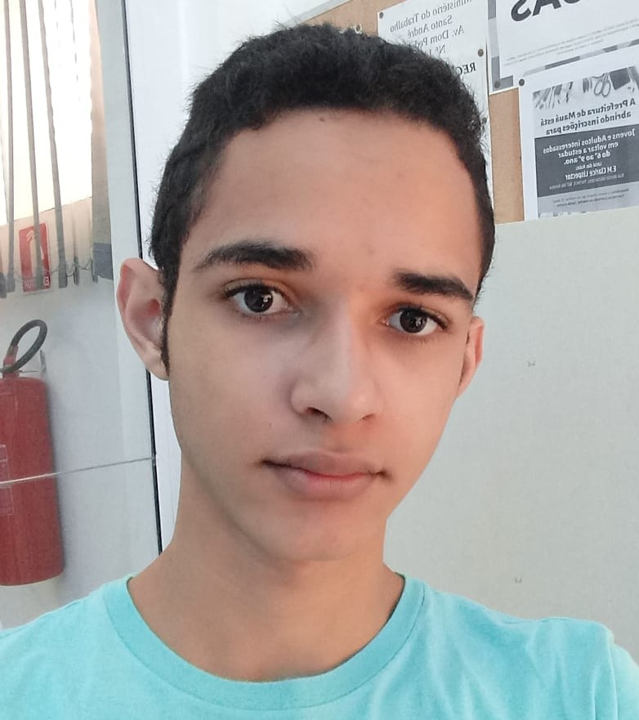

FORMAÇÃO DA EQUIPE
Alessandro Raul
Caio Elcio
Scrum Master / Desenvolvedor

Slide 9


Slide 10
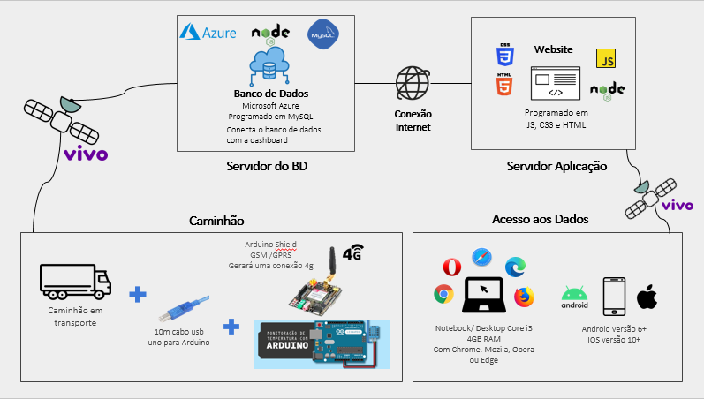
LLD

Slide 11
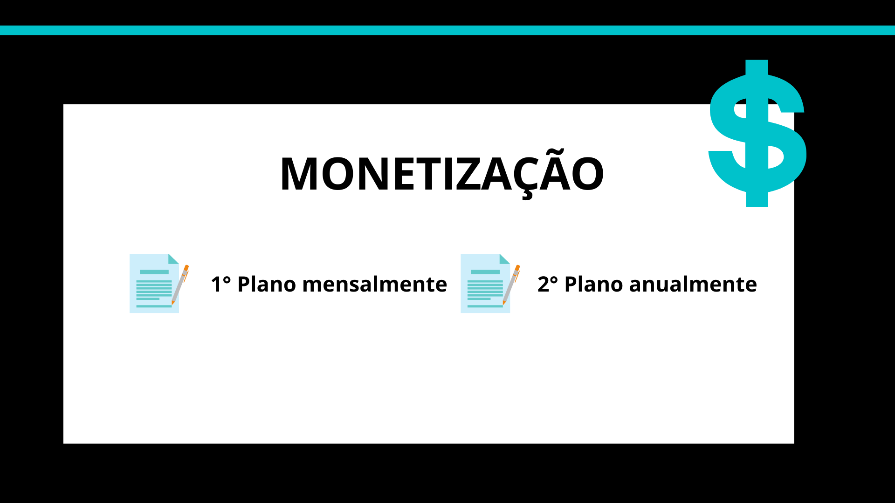
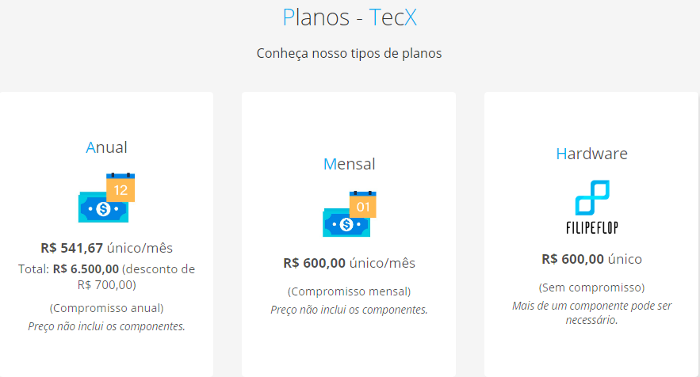


Slide 12

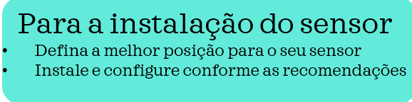



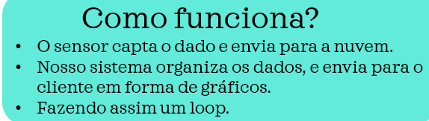

TecX

Slide 13


Slide 14


Slide 15


Slide 16
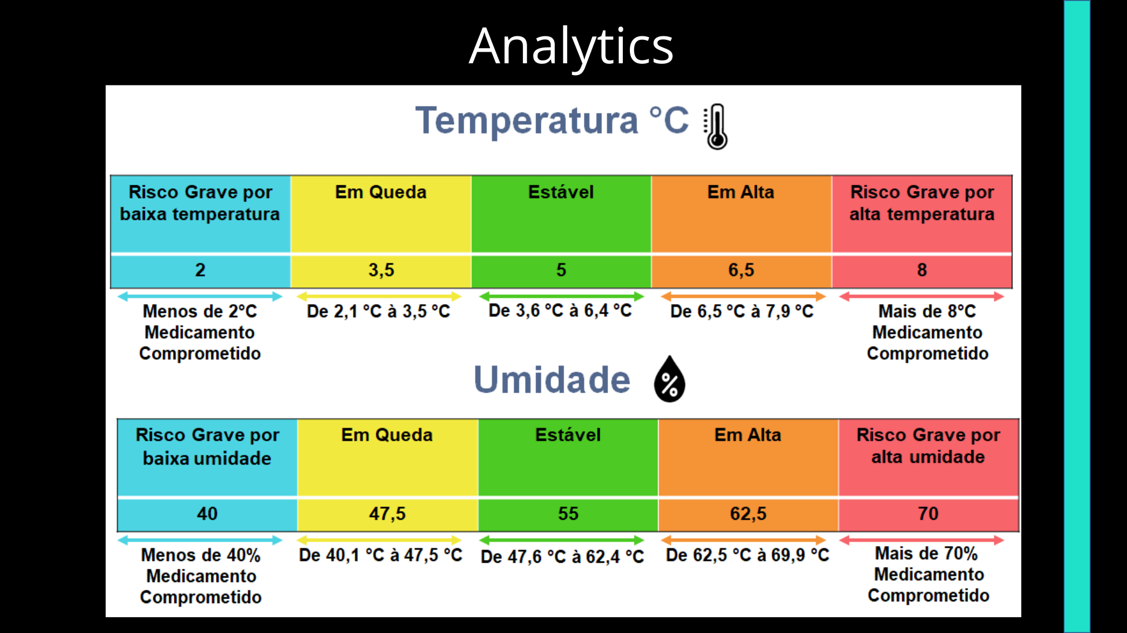

Slide 17


Slide 18



Slide 19


Slide 20

OBRIGADO!!

